Slide 1
太极大药房大邑围城北路店
2013年总结及2014年计划
蔡国英

Slide 2
2013年总结
2013年预计销售48.76万，同期相比上升了5万元左右

Slide 3
毛利
2013年预计毛利达到12.8万，同期相比下降0.73万左右

Slide 4
大类销售
同期相比下，除开保健品，其他都有上升，保健品下降0.7万。

Slide 5
销售分析
13年销售在12年的基础上销售上升5万元左右，但毛利下降了7400元左右，分析原因有几点：
1.心脑血管消费群体多
2.13年用劵对毛利有一定的影响
3.周边药房多，价格竞争大，高毛利品种销售没有跟上
4.我店在老城区，一部分会员搬到新城了，也有一定原因
5.店员销售技巧还有待提高，缺少搭配销售技巧

Slide 6
2014年计划
力争在2013年销售额48.8万基础上销售额增长到63万，增长率30%，毛利在13.2万的基础上增长到17万，增长率力争达到32%

Slide 7
具体措施：
·加强对老会员维护，发展新会员（建立慢性病患者档案）
·从服务入手，不管买多买少都要认真对待，一视同仁
·多组织员工学习和分享好的销售，增强销售技巧，专业知识（做好搭配销售）
·随时关注竞争对手动向，做好门店应对措施（包括价格方面）
·保证货品充足，尽量不让顾客等待

Slide 8
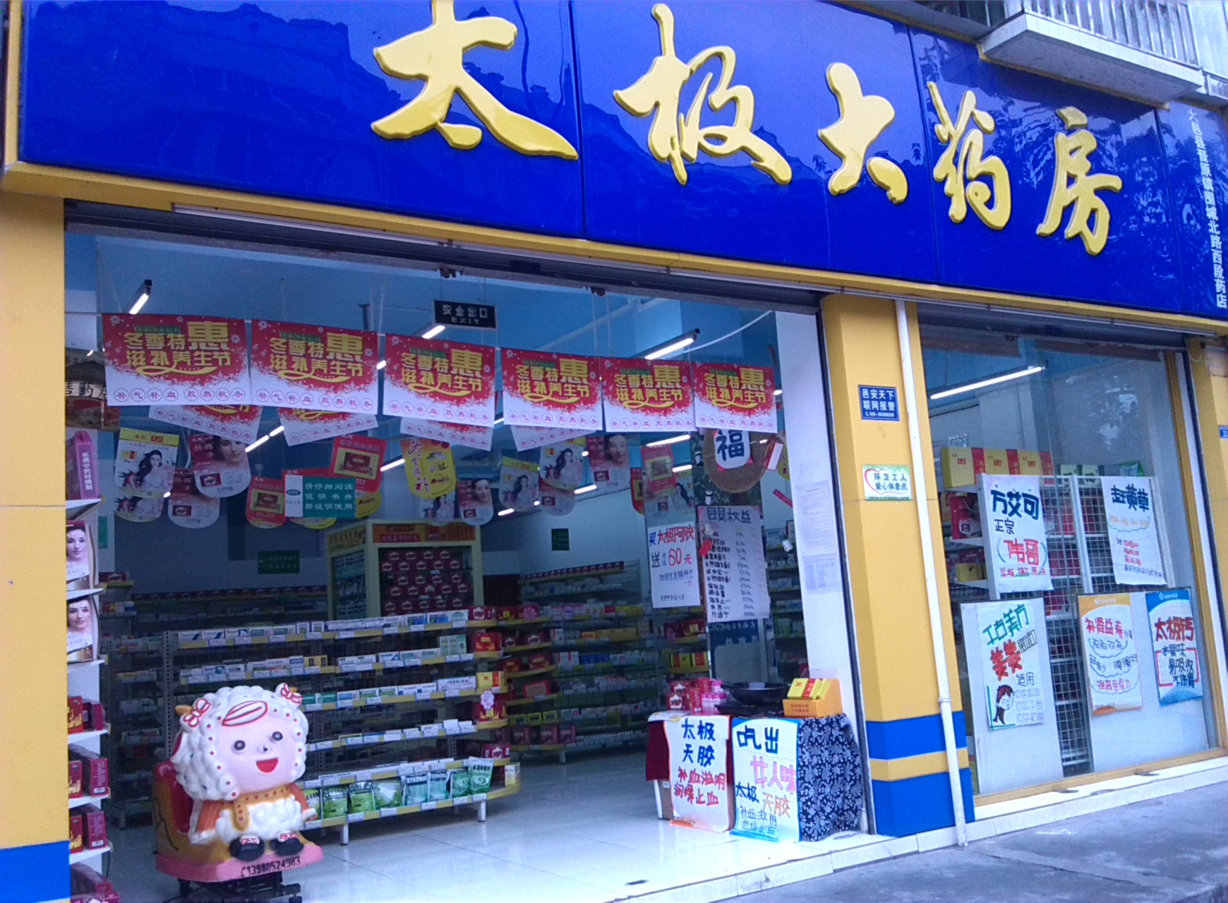

Slide 9
谢谢大家！
再见！

